Slide 1
I/O 问题是任何编程语言都无法回避的问题，可以说 I/O 问题是整个人机交互的核心问题，因为 I/O 是机器获取和交换信息的主要渠道。在当今这个数据大爆炸时代，I/O 问题尤其突出，很容易成为一个性能瓶颈。
Java 的 I/O 操作类在包 java.io 下，大概有将近 80 个类，但是这些类大概可以分成四组，分别是：
基于字节操作的 I/O 接口：InputStream 和 OutputStream
基于字符操作的 I/O 接口：Writer 和 Reader
基于磁盘操作的 I/O 接口：File
基于网络操作的 I/O 接口：Socket
前两组主要是根据传输数据的数据格式，后两组主要是根据传输数据的方式，虽然 Socket 类并不在 java.io 包下

Slide 2
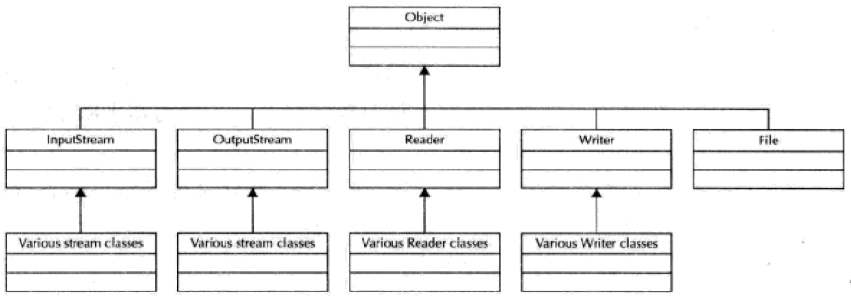
Java中所有的类都继承自Object类，所以各种IO类也不例外。InputStream和OutputStream类操作字节数据。Reader和Writer类工作在字符是上。File类为文件提供接口。
我们很有必要了解IO类的演变历史，如果缺乏历史的眼光，那么我们对什么时候该使用那些类，以及什么时候不该使用那些类而感到迷惑。
JDK1.0的时候，所有与输入相关的类都继承于InputStream，所有与输出相关的类都继承于OutputStream。
JDK1.1的时候，增加了面向字符的IO类，包括Reader和Writer。

Slide 3
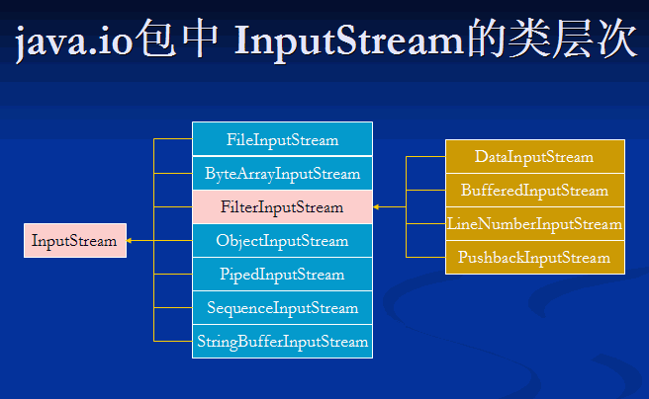
d

Slide 4
字节流
字节流，顾名思义，以字节为单位进行IO操作。字节流最常用的方法是read和write方法。
read方法是从流中读取字节并递增文件指针到一下个位置。在字节流的读取过程中，我们要明白一个重要的概念：文件指针。文件指针指示了流中的当前位置。当文件指针到达文件的末尾时候，读取操作返回-1给调用者。read方法不带任何参数，每次只能读取一个字节。read方法的返回值是读取的字节，并转化为int类型返回。如下所示：
FileInputStream reader =new FileInputStream(“filename”);//以字节流格式打开文件
int result =reader.read();
read方法还有其他的形式：
int read(byte[] b)，读出的数据被存储在字节数组中，返回读取的字节数，如果提前到达文件的末尾，返回值可能小于数组的长度。
int read(byte[] b, int off, int len)，第一个参数指定数据被存储的字节数组，第二个参数off指定读取的第一个字节将存储在字节数组的偏移量，第三个参数len指定要读取的字节数。

Slide 5
上面三种形式的读取都是直接从文件流里读取的，每次读取只能是一个一个字节的读取。需要说明的是每次读取单个字节或512个字节，需要的io数量都是相同的。为了提高效率，人们设计出了缓存的读取方式：
FileInputStream reader =new FileInputStream("filename");
BufferedInputStream bs = new BufferedInputStream(reader);
bs.read();
虽然上面仍然读取的是一个字节数据，但是因为缓存的存在，效率已经大大提高了。底层的实现是这样的：BufferedInputStream的实现中有一个用于存储数据的内部缓冲区数组：protected volatile byte[] buf。这个缓冲区数组的作用在于对源进行数据块访问，而不是一字节一字节的访问，也就是进行一次I/O将一块数据存到缓冲区中，再从缓冲区中read，当缓冲区为空时再重新读新的数据块。

Slide 6
注意：
一个是操作数据的方式是可以组合使用的，如这样组合使用
OutputStream out = new BufferedOutputStream(new ObjectOutputStream(new FileOutputStream("fileName"))；
还有一点是流最终写到什么地方必须要指定，要么是写到磁盘要么是写到网络中

Slide 7
不管是磁盘还是网络传输，最小的存储单元都是字节，而不是字符，所以 I/O 操作的都是字节而不是字符，但是为啥有操作字符的 I/O 接口呢？这是因为我们的程序中通常操作的数据都是以字符形式，为了操作方便当然要提供一个直接写字符的 I/O 接口，如此而已。我们知道字符到字节必须要经过编码转换，而这个编码又非常耗时，而且还会经常出现乱码问题，所以 I/O 的编码问题经常是让人头疼的问题。

Slide 8
字符流
字符流是操作字符文件的。一般情况下我们的使用方式是：
FileReader reader =new FileReader("filename");//以字符格式打开文件
BufferedReader buffer = new BufferedReader(reader);//建立缓存
buffer.readLine();//读取缓存中的一行

Slide 9
/* 读入TXT文件 */
String pathname = "D:\\twitter\\13_9_6\\dataset\\en\\input.txt"; // 绝对路径或相对路径都可以，这里是绝对路径，写入文件时演示相对路径
File filename = new File(pathname); // 要读取以上路径的input。txt文件
InputStreamReader reader = new InputStreamReader(
new FileInputStream(filename)); // 建立一个输入流对象reader
BufferedReader br = new BufferedReader(reader); // 建立一个对象，它把文件内容转成计算机能读懂的语言
String line = "";
line = br.readLine();
while (line != null) {
line = br.readLine(); // 一次读入一行数据
}
/* 写入Txt文件 */
File writename = new File(".\\result\\en\\output.txt"); // 相对路径，如果没有则要建立一个新的output。txt文件
writename.createNewFile(); // 创建新文件
BufferedWriter out = new BufferedWriter(new FileWriter(writename));
out.write("我会写入文件啦\r\n"); // \r\n即为换行
out.flush(); // 把缓存区内容压入文件
out.close(); // 最后记得关闭文件

Slide 10
ava NIO是java 1.4之后新出的一套IO接口，这里的的新是相对于原有标准的Java IO和Java Networking接口。NIO提供了一种完全不同的操作方式。
NIO中的N可以理解为Non-blocking，不单纯是New.

Slide 11
I/O流或者输入/输出流指的是计算机与外部世界或者一个程序与计算机的其余部分的之间的接口。新的输入/输出(NIO)库是在JDK 1.4中引入的。NIO弥补了原来的I/O的不足，它在标准Java代码中提供了高速的、面向块的I/O。原来的I/O库与NIO最重要的区别是数据打包和传输的方式的不同，原来的 I/O 以流 的方式处理数据，而 NIO 以块 的方式处理数据。 面向流的I/O系统一次一个字节地处理数据。一个输入流产生一个字节的数据，一个输出流消费一个字节的数据。为流式数据创建过滤器非常容易。链接几个过滤 器，以便每个过滤器只负责单个复杂处理机制的一部分，这样也是相对简单的。不利的一面是，面向流的I/O通常相当慢。
NIO与原来的I/O有同样的作用和目的，但是它使用块I/O的处理方式。每一个操作都在一步中产生或者消费一个数据块。按块处理数据比按(流式的)字节处理数据要快得多。

Slide 12
2011 年 7 月 28 日，Oracle 正式发布 JDK7，并指定 OpenJDK7 为参考实现.
Java 平台的更多新 NIO 2 的 API（JSR 203）
JSR 203: More New I/O APIs for the JavaTM Platform ("NIO.2")
NIO2 主要包括了 3 个方面的改进：
新的文件系统 API 支持大量文件属性的访问、文件系统监控服务、平台相关的 API，如 DosFileAttributes 和 PosixFileAttributes 等，以及一个可插拔文件系统的 SPI。
Socket 和文件的异步 IO。
Socket channel 的功能完善，支持 binding、多播等。
支持 zip/jar 的 FileSystemProvider 实现
NIO2 提供了新的 service provider java.nio.file.spi.FileSystemProvider 来实现一个文件系统，并在 demo 中提供了一个 zip/jar 的文件系统示例。

Slide 13
java.io.File is updated with a toPath() method that returns a java.nio.file.Path object constructed from the abstract path.
File接口增加toPath的方法，Path是NIO2增加的对路径处理的类

Slide 14
Path在Java 7新增的。相关接口位于java.nio.file包下，所以Javaz内Path接口的完整名称是java.nio.file.Path.
一个Path实例代表一个文件系统内的路径。path可以指向文件也可以指向目录。可以使相对路径也可以是绝对路径。绝对路径包含了从根目录到该文件（目录）的完整路径。相对路径包含该文件（目录）相对于其他路径的路径。
创建Path实例可以通过Paths的工厂方法get（）。
Path path = Paths.get("c:\\data\\myfile.txt");
创建一个相对路径可以通过调用Path.get(basePath, relativePath)
Path projects = Paths.get("d:\\data", "projects");
Path currentDir = Paths.get(".");
System.out.println(currentDir.toAbsolutePath());
Path的normalize()方法可以把路径规范化。

Slide 15
Java NIO中的Files类（java.nio.file.Files）提供了多种操作文件系统中文件的方法。
Files.exits()方法用来检查给定的Path在文件系统中是否存在。
Files.copy()方法可以吧一个文件从一个地址复制到另一个位置。

